Slide 1
Présentation de l’entreprise
2019

Slide 2
Données essentielles

Slide 3


Ces solutions reposent sur les deux piliers que sont :
Des sets d'instruments de chirurgie plus respectueux de l'intégrité de la patiente.
Une station d'imagerie moderne, exploitant pleinement les possibilités offertes par internet et le Cloud.
Notre ambition
L'amélioration des soins et de la prise en charge de toutes les patientes, quelque soit leur âge et leur devenir, en fournissant à la profession des solutions innovantes, efficaces et plus respectueuses de l'intégrité de la patiente.

Slide 4






Marqueurs clés
2 100 K€
1 500 K€
SAS enregistrée en Janvier 2016
RCS Marseille : 817 710 411
710 K€
Fond propres initiaux : 200 K€
Levée de fonds : 800 K€ sur deux ans
Juin 2018 : Nouveau siège social
Subventions en R&D (350 K€)
Avance remboursable à l’export (320K€)
Certification ISO 13 485 version 2016
Certificat CE produits Classe IIa et IIb
Siège social : Athélia V
390, Avenue du Mistral
13600 La Ciotat
Bureaux : 228 rue de la Convention, 75015 Paris

Slide 5
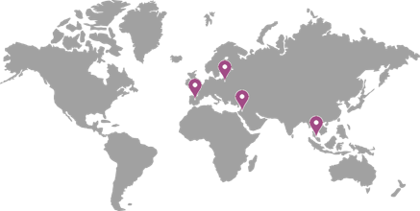





Les équipes
Notre présence à l’international
En 2018, les équipes de Delmont imaging se sont étoffées de :
2
Agents internationaux
Le Conseil scientifique guide nos travaux de R&D, le choix des programmes, les performances visées et l'évaluation des dispositifs.
1
Ingénieur au bureau d’études
Pr. Grigoris Grimbizis
Hôpital Genesis. Thessaloniki.
1
Pr. Hervé Fernandez
Chef du service OB/GYN du KB
Président du conseil scientifique
Ingénieur maison en production
Dr. Jan Palmø
Hôpital d’Holbaek.
1
Responsable ADV
Dr. Olivier Chanelles
Centre médical du Château
Pr. Ettore Cicinelli
Polyclinique de Bari.

Slide 6
Les produits phare

Slide 7
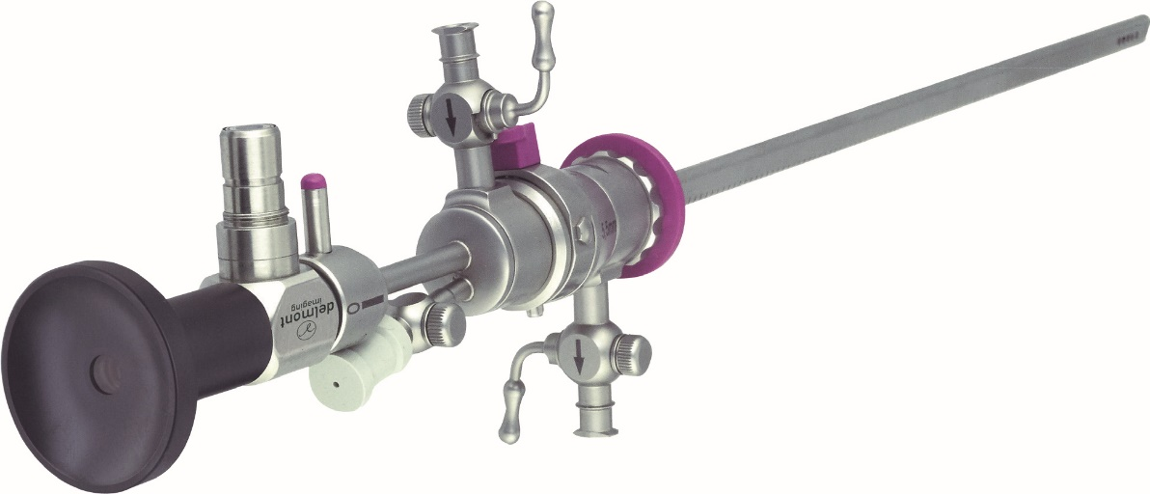
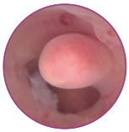
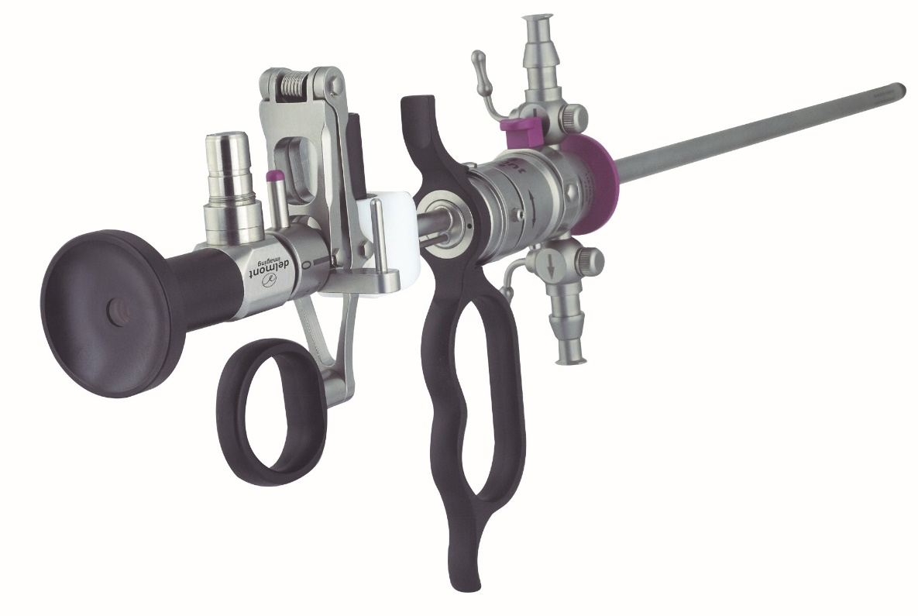
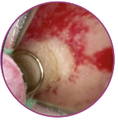
L’instrumentation hystéroscopique
Notre gamme d’instrumentation hystéroscopique se décline en deux familles :
Instrumentation froide.
Un set d’instruments hysteroscopiques sans énergie mais efficaces, tout en conservant un diamètre réduit, voilà ce qu’offre EasyCare.
Idéal pour les patientes nullipares et les couples infertiles.
Resectoscopie.
Deux résecteurs bipolaires qui ne se distinguent que de par leur diamètre :
6 mm pour ReseCare. Une moindre dilatation rend cette solution parfaitement adaptée aux patientes nullipares, les couples infertiles et les femmes ménopausées ou avec un col sténosé.
9 mm pour MaxiCare. Un classique.
Nos électrodes sont disponibles stériles ou réutilisables.

Slide 8
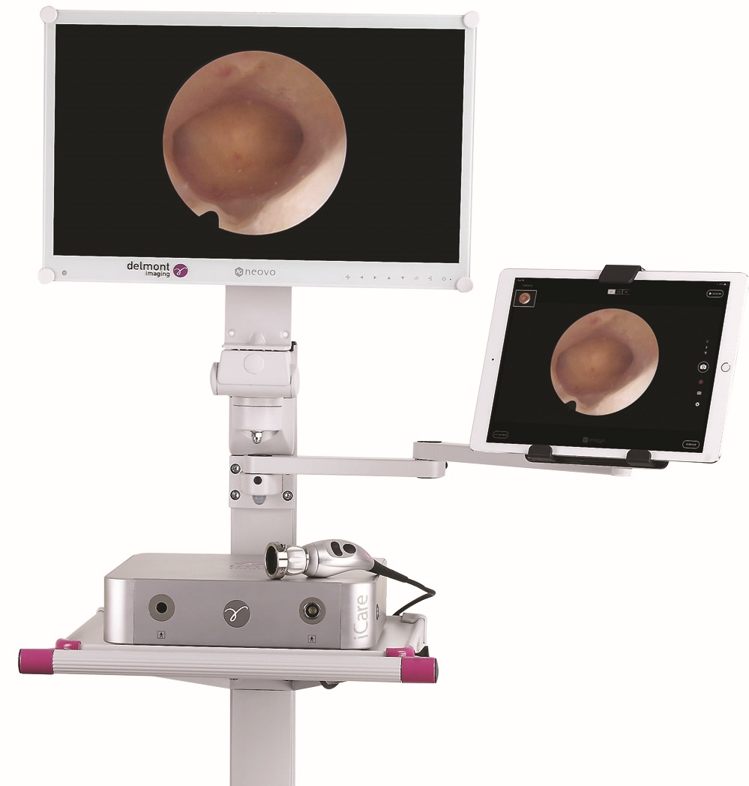


L’imagerie
iCare+. Colonne d’imagerie dédiée à l’hystéroscopie en salles de consultation ou en ambulatoire. Cette solution partage les mêmes valeurs que les produits de la gamme Apple :
La qualité : design sobre et élégant, performances et fiabilité
La simplicité : intuitif et immédiat
L’efficacité : gain de temps à l’utilisation
iCare+ comprend une caméra HD, une source de lumière à Led, un chariot compact et un iPad Pro muni d'imagyn.
imagyn : application disponible sur l'Apple Store.
Elle permet la gestion de la patientèle, de visionner le flux vidéo de la caméra sur l’iPad mais surtout de réaliser un compte-rendu complet et esthétique en quelques clics !
Pour ceux qui se contentent de piloter leur caméra, iZap control est disponible sur l'Apple store là encore.

Slide 9
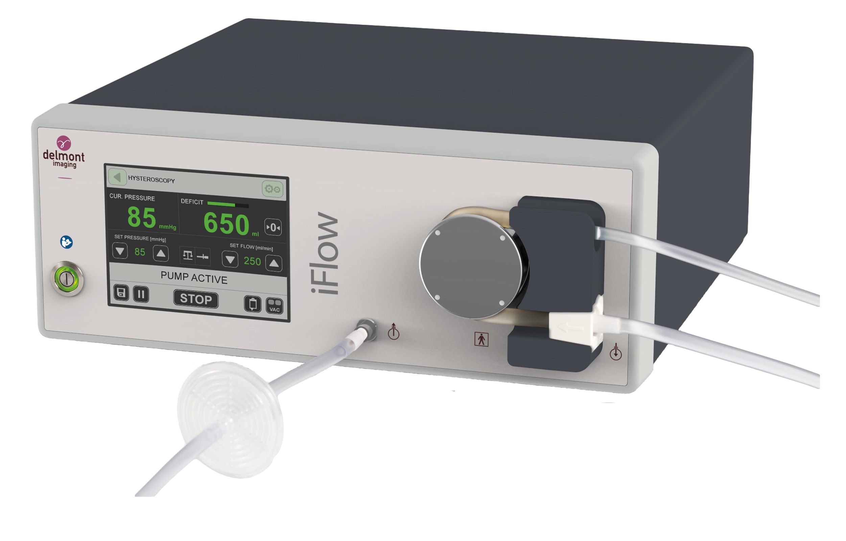
La pompe d’irrigation
Complément indispensable à une hystéroscopie de qualité et sure : la pompe d'irrigation.
iFlow est principalement proposée en hystéroscopie mais ses nombreux programmes la rendent apte à travailler aussi en Urologie, Laparoscopie et Arthroscopie.
Ses principaux points forts :
Mesure précise des pressions
Aspiration contrôlée via 2 vitesses
Contrôle RFID des tubulures d’irrigation
Affichage clair des informations clés et des alertes
Manipulation facile de la pompe et des tubulures
Calcul du déficit automatique

Slide 10
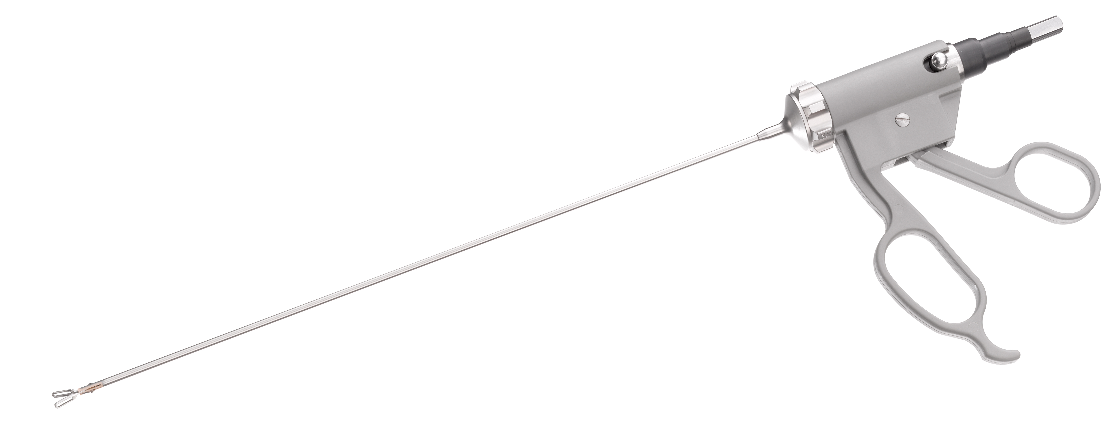
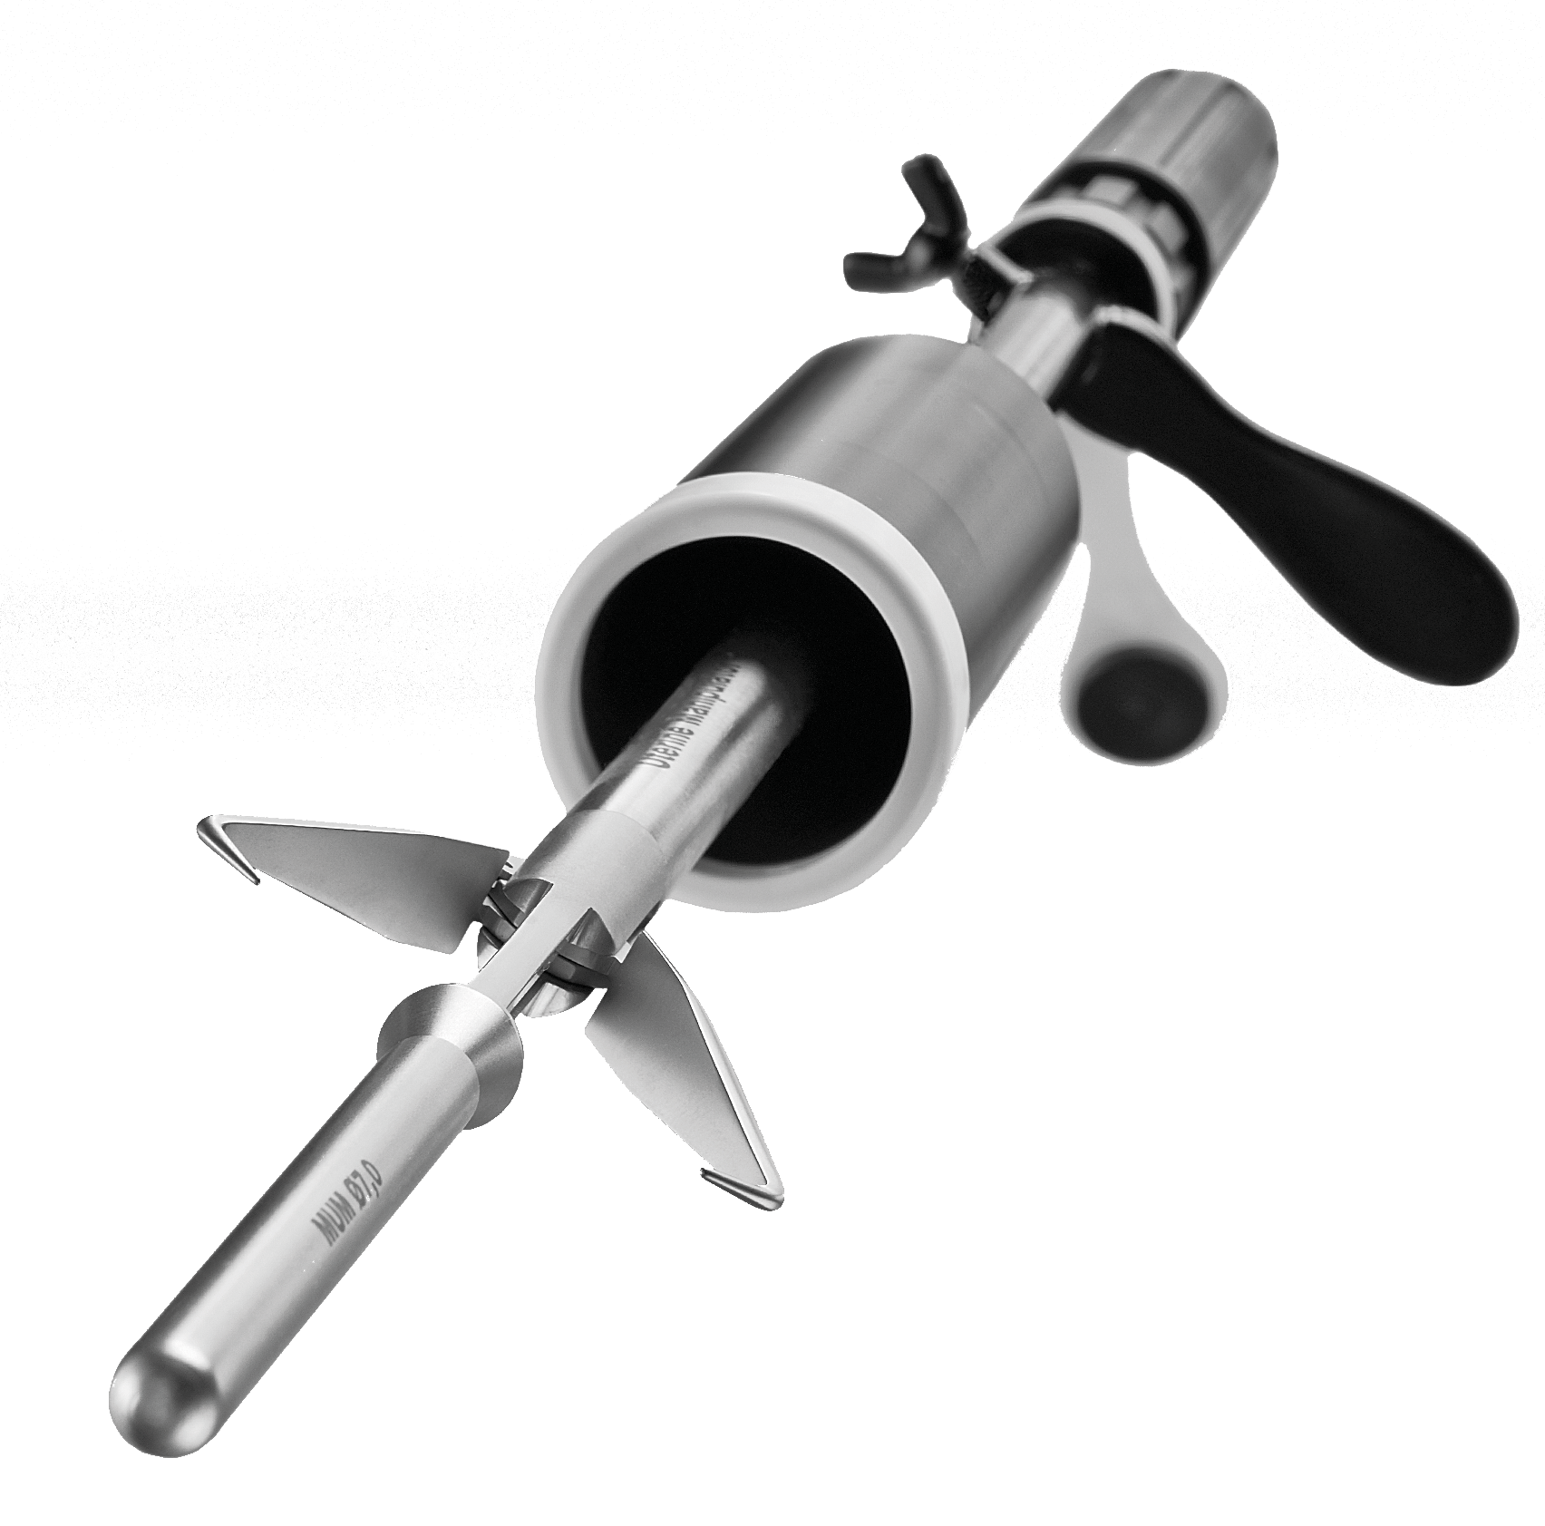
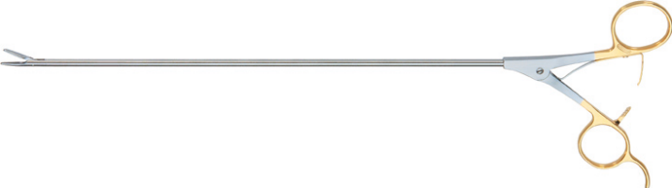
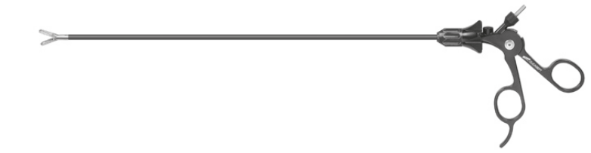
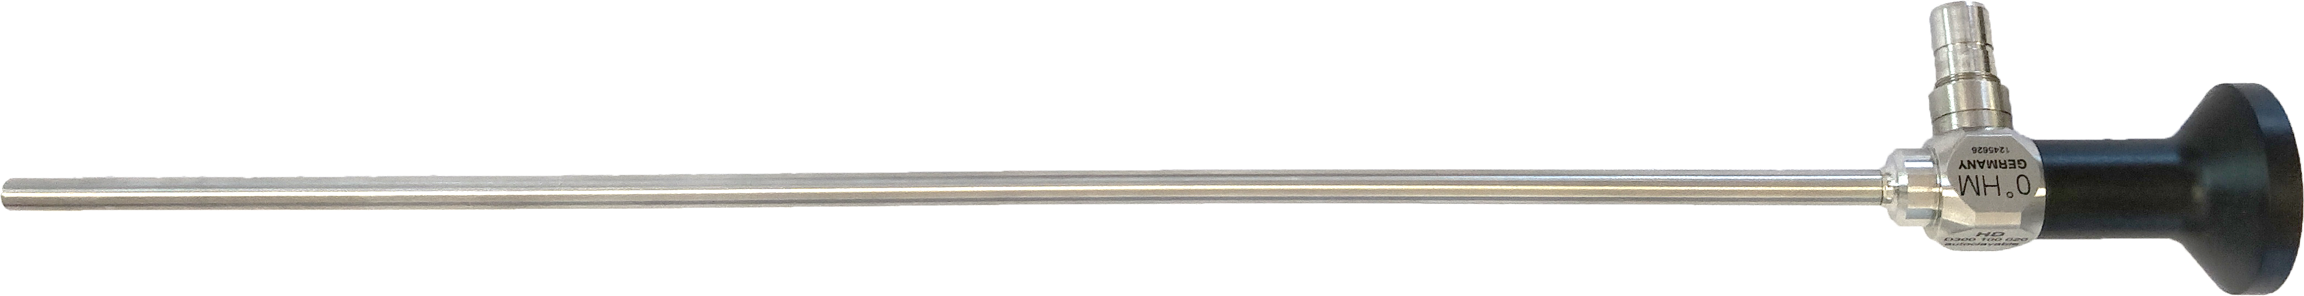
La gamme laparoscopique
Ce nouveau catalogue comporte plus de 150 références d'instruments tels que :
Laparoscopes
Trocars
Pinces de préhension et de dissection
Ciseau et pinces à biopsies
Suture et ligature
Accessoires
Manipulateurs utérin

Slide 11
Les services

Slide 12
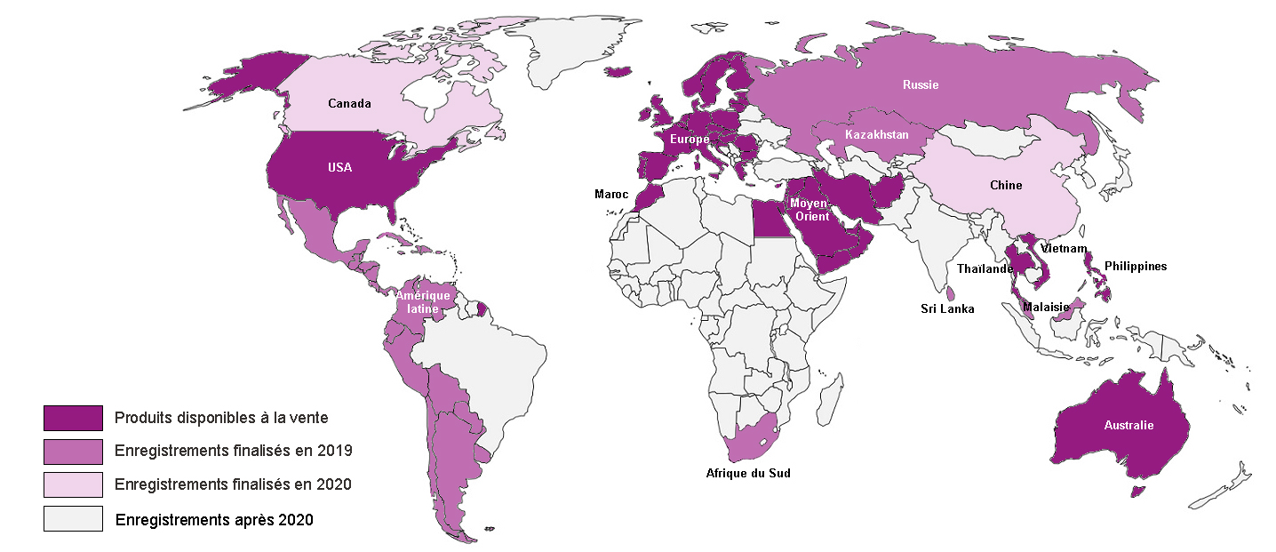
Réglementaire
Notre département règlementaire nous a ouvert les portes de nombreux pays. D’autres enregistrements sont en cours à divers échelons :

Slide 13

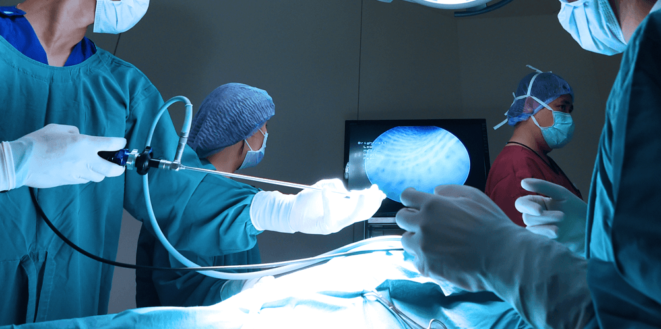

Recherche & Développement
L'innovation est dans nos gènes et au cœur de l'activité de l'entreprise, avec la ferme volonté de fournir aux chirurgiens des outils toujours plus performants dans le respect des patientes.
Notre liste de projets comprend :
Des projets collaboratifs avec des laboratoires de recherche et d'autres entreprises Européennes sur un sujet d’envergure : l’endométriose
Des projets axés sur l'instrumentation chirurgicale
Des projets axés sur l'informatique (Nouvelles App)
Des projets axés sur l'imagerie

Slide 14










Marketing
Participation à 24 congrès dont :
Deux livrets cliniques
Réalisés en collaboration avec 4 KOL Européens, ils reprennent l’ensemble des pathologies que nos sets EasyCare et ReseCare peuvent traiter. La version numérique sur notre site web, illustre ces actes au travers de séquences vidéo.
Des outils de communication performants
Un espace distributeur sécurisé a été mis en place sur notre site web, afin de rendre immédiatement accessible tous nos derniers documents (marketing, réglementaires, ….).

Slide 15
Merci de votre attention
Notes:
Des questions ? Qques remerciements…

